Slide 1
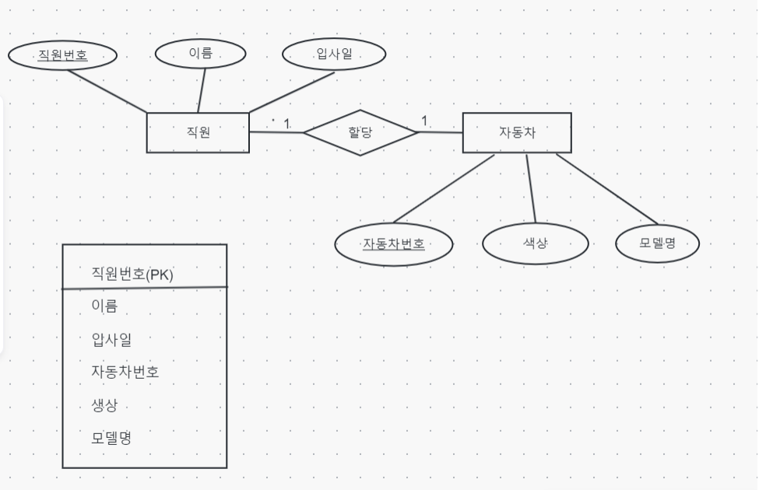

Slide 2
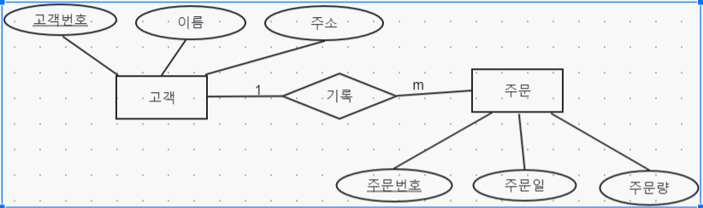
<고객>
<주문>
고객번호PK
이름 주소
주문번호(PK)
고객번호(FK) 주문일 주문량

Slide 3
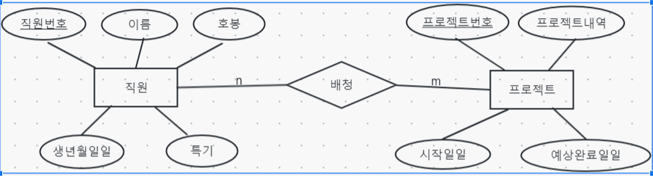
직원
배정
프로젝트
직원번호(PK)
이름 호봉 생년월일 특기
직원번호(PK,FK) 프로젝트번호(PK,FK)
프로젝트번호(PK)
프로젝트내열 시작일 예상완료일
배정번호(PK)
직원번호(FK) 프로젝트번호(FK)

